Slide 1
第5章
热力学基础
(2)

Slide 2
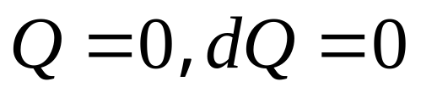
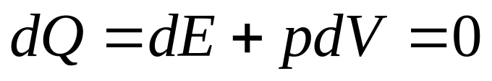
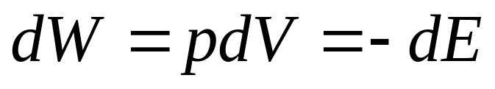
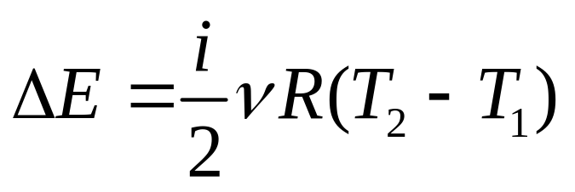
§5.3 绝热过程 多方过程*
1、绝热过程的内能增量与对外做功
系统与外界没有热量交换的过程称为绝热过程。
(1)绝热过程的特征
p
绝热过程靠减少内能来对外作功。
(2)绝热过程的内能增量

Slide 3
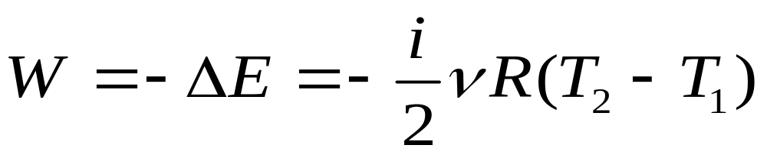
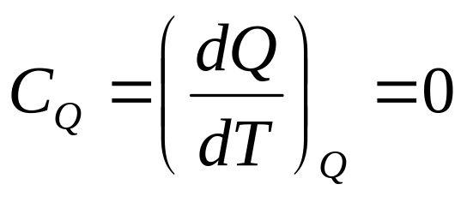
(3)绝热过程系统对外作的功
气体对外作功,内能减少，温度下降，压强也减小。所以绝热过程中，p, V, T三个参量同时改变。
(4)绝热过程的摩尔热容

Slide 4
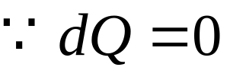
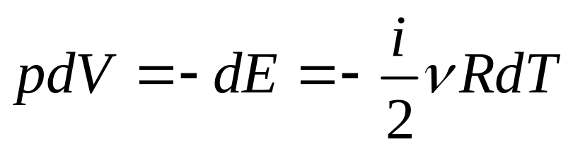
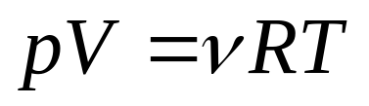
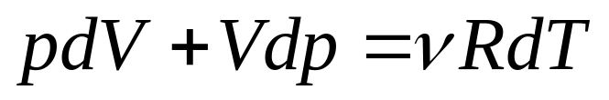
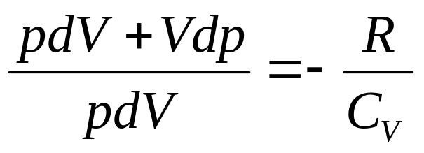
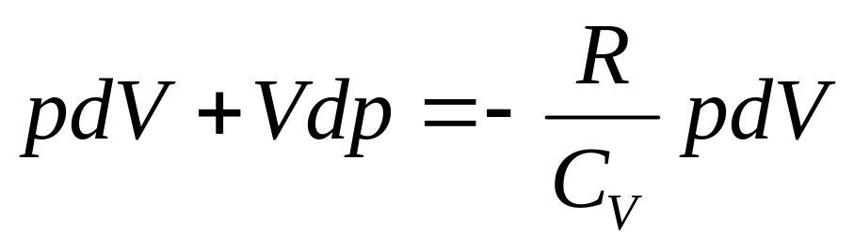
2、绝热过程方程
①
状态方程： ，两边微分
②
① ②消去dT

Slide 5
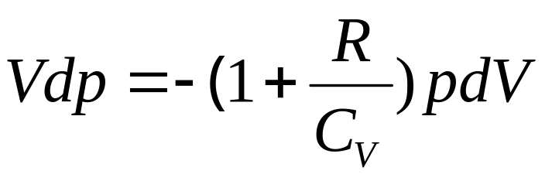
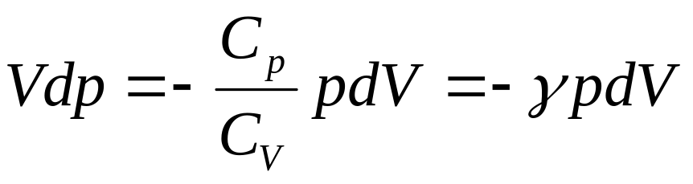
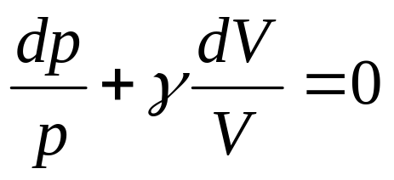
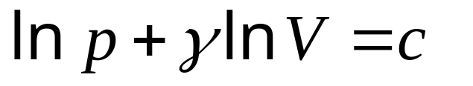
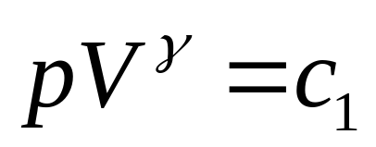
或
积分
③

Slide 6
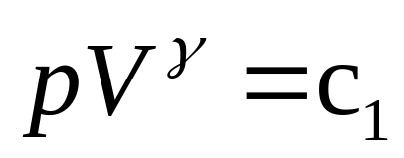

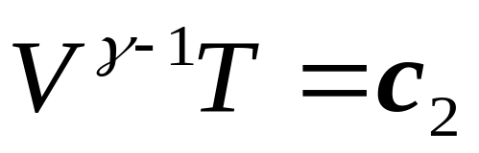

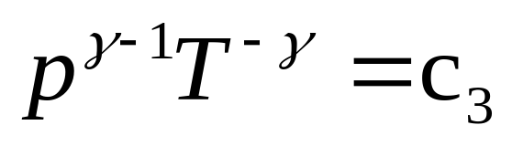
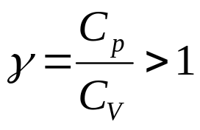
③
由状态方程与③消去 得
④
由状态方程与③消去 得
⑤
③ ④ ⑤ 称为绝热过程方程。

Slide 7
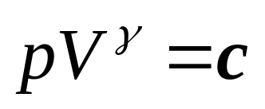
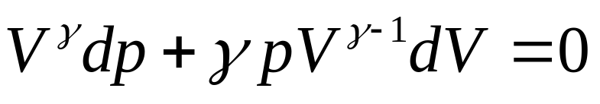
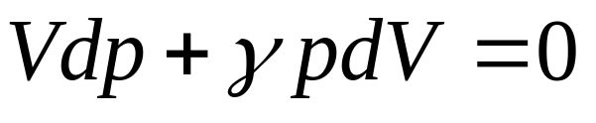
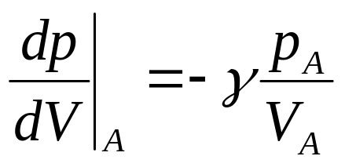
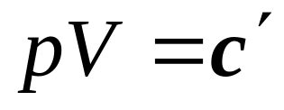
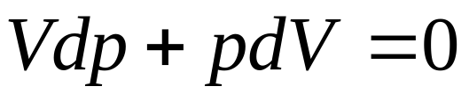
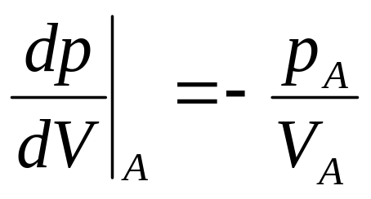
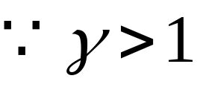
3、绝热线
P
绝热线：
绝热
A
等温
等温线：
V
，所以绝热线比等温线陡些。

Slide 8
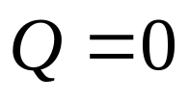
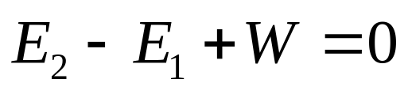
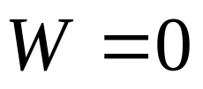
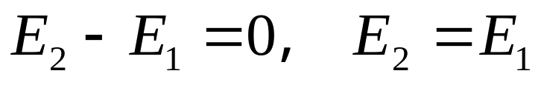
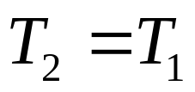
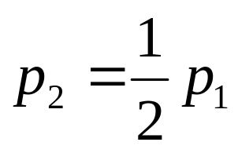
4、气体向真空的绝热自由膨胀过程(非静态过程)
一绝热容器，左半部有气体，右半部为真空。抽去隔板，气体向真空自由膨胀。
过程绝热，
由热力学第一定律
真 空
又因为气体向真空自由膨胀
所以
因而
即: 理想气体向真空自由膨胀后, 内能不变。亦即温度不变.
由状态方程可求得

Slide 9
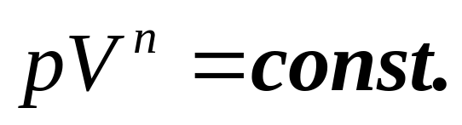
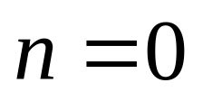
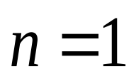
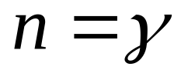

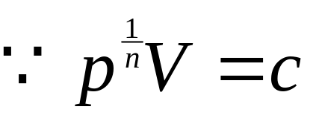
5、多方过程*（了解）
◎过程方程：
P
等压过程：
等温过程：
绝热过程：
等容过程：
V

Slide 10
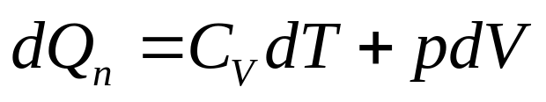
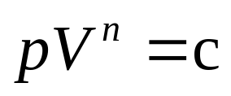
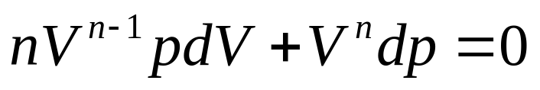
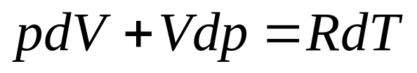
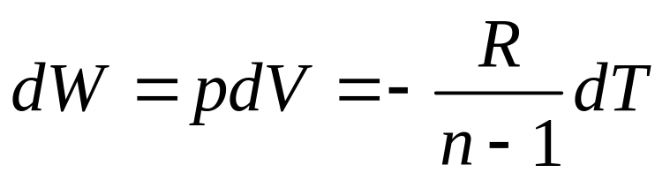
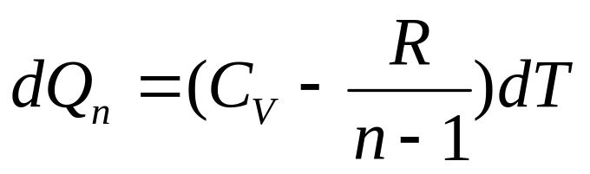
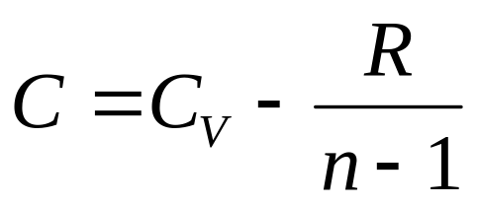
◎多方过程的摩尔热容量：
1mol气体在多方过程中吸收的热
①
过程方程 及状态方程两边微分得
由上两式求得多方过程中气体作的功
代入①得
得到多方过程的摩尔热容

Slide 11
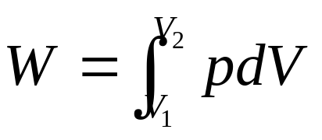
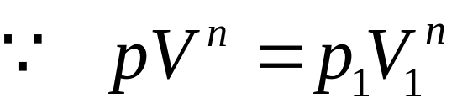
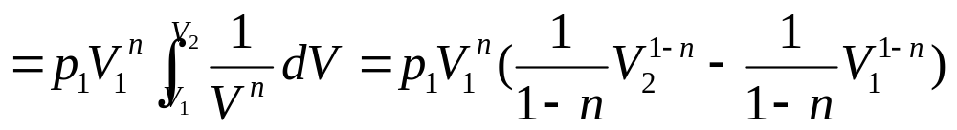


◎多方过程系统对外作功：
p
（p₁，V₁）
对于绝热过程，有
Q = 0
V₁
V₂
V

Slide 12




例题、有8×10⁻³kg氧气，体积为0.41×10⁻³m³ ，温度为27℃。如氧气作绝热膨胀，膨胀后的体积为4.1×10⁻³m³ ，问气体做多少功？如作等温膨胀，膨胀后的体积也为4.1×10⁻³m³ ，问气体做多少功？
解：
绝热方程：

Slide 13
选择题：对于理想气体,下列哪个过程是可能发生的？
(1) 等容加热，内能减少，压强升高；
(2) 等温压缩，压强升高，同时吸热
(3) 等压压缩，内能增加，同时吸热
(4) 绝热压缩，压强升高，内能增加
P
T₁
T₂
V

Slide 14
热力学第二次作业
P155-160页
2,3,15，计 23

Slide 15


§5.4 循环过程 卡诺循环
1、循环过程
(1) 定义:
系统经历一系列状态变化后又回到初始状态的整个过程叫循环过程。
准静态循环过程在 图上用一闭合曲线表示。
循环过程的物质系统称为工作物质, 简称“工质”。
p
(2) 特征:
p_{A}
A
a
b
p_{B}
B
(3) 两种循环
V_{A}
V_{B}
V

Slide 16






正循环 顺时针 把热变为功（热机）
逆循环 逆时针 利用外功获得低温(致冷机)
2、正循环 热机效率
图示的循环分两个过程AaB和BbA。
p
（1）循环过程对外作的净功A
A
p_{A}
W
a
AaB过程,对外作功.
b
BbA过程,外界对系统作功.
p_{B}
B
净功 W = W₁ – W₂= 循环面积
V_{A}
V_{B}
V
（2）循环过程吸收的净热量Q
AaB过程,膨胀吸热.
BbA过程,压缩放出热量.
净热 Q = Q₁ – Q₂

Slide 17





p
热力学第一定律应用于整个循环，有
p_{A}
A
W
a
b
p_{B}
B
即： 净功W = 净热 Q = 循环面积
V_{A}
V_{B}
V
（3）热机效率
定义：
为热机效率
式中：Q₁ 为整个循环工质从高温热库吸取的热量
Q₂ 为整个循环工质向低温热源放出热量的绝对值
A 为整个循环系统对外作的净功

Slide 18

3、卡诺循环
研究循环过程的理想模型 —— 卡诺循环
1824年，法国青年科学家卡诺（1796 -1832）提出一种理想热机，工作物质只与两个恒定热源（一个高温热源，一个低温热源）交换热量。整个循环过程是由两个绝热过程和两个等温过程构成，这样的循环过程称为卡诺循环。

Slide 19




卡诺循环示意图
卡诺循环是在两个温度恒定的热源之间进行的循环。如图
循环过程中，工质只与两个热源交换能量，与高温热源接触吸热的过程是一个温度为T₁的等温膨胀过程；与低温热源接触放热的过程是一个温度为T₂的等温压缩过程。工质脱离两热源所进行的过程必是绝热过程。
即：理想气体准静态卡诺循环由两个等温过程和两个绝热过程组成。

Slide 20




卡诺循环的 图
P
卡诺循环的效率
A
AB 过程：等温膨胀吸热
Q₁
B
T₁
D
CD 过程：等温压缩放热
Q₂
C
（取绝对值）
T₂
V
V₁
V₄
V₂
V₃
BC 和 DA 过程：绝热

Slide 21






P
循环效率
A
Q₁
B
T₁
D
Q₂
C
T₂
由两绝热过程:
V
V₁
V₄
V₂
V₃

Slide 22

卡诺正循环的效率：
讨论
* 要完成一次循环，必须有高、低温两个热源
* 卡诺循环的效率仅由 T₁ 、T₂ 决定
* 效率总是小于 1
* 提高效率的途径：升高 T₁ ，降低 T₂

Slide 23


4、致冷循环
制冷机采用的是逆循环。
逆循环中，利用外界的功 W，工质从低温热源吸收热量 Q ₂ ，向高温热源放出热量Q ₁, 工作示意图如图
能量转换关系为
从低温热源吸热的结果,使低温热源温度降得更低 致冷机

Slide 24


致冷系数
制冷机的功效用它从低温热源吸取的热量 Q₂ 与外界对系统所做的功 W 的比值来衡量。即
致冷系数
可以证明: 卡诺致冷机的致冷系数为
常用致冷机——电冰箱的构造及工作原理

Slide 25




基本结构：
O：压缩机；
B：冷凝器；
C：毛细管（节流阀）；
D：蒸发器.
工作物质用较易液化的物质，如氨或氟里昂。
C
原理：
致冷剂（氟里昂）在压缩机内被急速压缩成高温高压气体，进入冷凝器B后，由于向空气（高温热源）中放热Q₁而凝结为液态氟里昂。液态氟里昂经过毛细管（节流阀）C后，降压降温并部分液化，再进入蒸发器D。此处由于压缩机的抽吸作用因而压强很低。液态氟里昂将从冰箱（低温热源）中吸取热量Q₂，使冰箱内的温度降低而自身全部蒸发为蒸汽。此氟里昂蒸汽最后被吸入压缩机进行下一次循环…….。
D
B
冰
箱
O

Slide 26






例题、3.2×10⁻² kg 氧气作 ABCDA 循环过程。A→B和 C→D 都为等温过程，设T₁= 300 K，T₂= 200 K，V₂ = 2V₁ 。求循环效率。
解：
等温膨胀, 吸热
P
A
T₁=300K
B
等容降压, 放热
D
T₂=200K
C
等温压缩, 放热
V₁
V₂
V

Slide 27





P
A
T₁=300K
B
等容升压, 吸热
D
T₂=200K
C
热机的效率
V₁
V₂
V

Slide 28







例题、一定量理想气体经历一循环过程，其中AB 和CD 是等压过程，BC 和 DA 是绝热过程。已知 B 点和 C 点的温度分别为 T_{B} 和 T_{C} ，求此循环效率。
解：
P
A
B
P₁
过程吸热
P₂
C
D
过程放热(绝对值)
V

Slide 29






P
A
B
P₁
P₂
D
C
V
再由两绝热过程
注意:此循环效率虽然与卡诺热机的效率表达式相同,但这个循环不是卡诺循环,因为等压过程中含有无限多个热源.

Slide 30










例题、计算奥托循环的效率。c → d 、 e → b为等容过程， b → c ，d → e 为绝热过程。
解：
过程吸热
过程放热

Slide 31






式中 叫压缩比

Slide 32
热力学第三次作业
P155-160页
6，7，16 计 27，28

